Slide 1
复习与关联
数据的收集、整理与表达

Slide 2
1. 整理和复习百分数的知识，能理解平均数和百分数的统计
意义，并结合具体情境说明二者在统计中的具体作用；
2. 通过实例分析和小组讨论，提升数据分析能力，能运用
统计意义解释生活中的相关现象；
3. 体会统计与生活的联系，增强统计知识学习兴趣，培养
乐于交流的学习习惯，渗透环保意识。

Slide 3







确定位置 1
分数乘法 16
分数除法 32
生活中的负数 44
我们学习了百分数，包含哪些知识？
圆 48
体育中的数学 74
百分数 79
水是生命之源 101
复习与关联 108

Slide 4
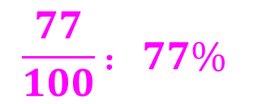
意义
表示一个数是另一个数的百分之多少
读法
读作百分之多少
85%：百分之八十五
百分数
读写
写法
先写分子再写%
$$\frac{77}{100}：77\%$$
百分数与小数、分数的互化
百分数化成小数：小数点向左移动两位，去掉“%”。
百分数化成分数：化成分母是 100 的分数再化简。
小数化成百分数：小数点向右移动两位，加上“%”。
分数化成百分数：先化成小数，再化成百分数。

Slide 5
几折表示十分之几，也就是百分之几十。
折扣
九折 = 90% 八五折 = 85%
百分数的应用
利率
利息=本金×利率×存期
其他实际问题
（如确定达标线）
① 求变化幅度
② 已知变化幅度和其中一个量，
求另一个量。
③ 已知两次变化幅度，求总体的
变化幅度。

Slide 6


在统计活动中，百分数和平均数都是刻画和表达数据的统计量，它们分别有什么作用？
平均数代表一组数据的整体水平。
篮球运动员每场比赛的平均得分。
六（1）班同学的平均身高等。
百分数可以对随机数据进行刻画和表达。
比如投篮命中率，在不同的比赛中，同一运动员命中率可能不同。

Slide 7

平均数和百分数都能帮助我们制定标准。
利用 6 岁儿童平均身高制定乘坐公共交通的免票标准。
利用百分数制定体育活动的达标线等。

Slide 8
【选自教材第110页 第4题】
某学校食堂计划对 A、B、C 三种套餐的满意情况进行调查，
并对总体满意度（满意度指满意人数占总人数的百分比）低
于 60% 的套餐进行调整。下面是对学校 1000 名师生调查
的结果，其中 1~3 年级共 600 人，4~6 年级共 400 人。
年级 | 1~3年级满意人数占1~3年级总人数的百分比 | 4~6年级满意人数占4~6年级总人数的百分比
A 套餐 | 60% | 50%
B 套餐 | 55% | 70%
C 套餐 | 65% | 55%
600
400
结合以上信息，你认为哪种套餐需要调整？把你的想法表示出来。

Slide 9
年级 | 1~3年级满意人数占1~3年级总人数的百分比 | 4~6年级满意人数占4~6年级总人数的百分比
A 套餐 | 60% | 50%
B 套餐 | 55% | 70%
C 套餐 | 65% | 55%
600
400
A套餐：600×60% = 360（人） 400×50% = 200（人）
(360 + 200)÷1000 = 56%
B套餐：600×55% = 330（人） 400×70% = 280（人）
(330 + 280)÷ 1000 = 61%
C套餐：600×65% = 390（人） 400×55% = 220（人）
(390 + 220) ÷ 1000 = 61%
56% < 60% < 61%，A 套餐需要调整。

Slide 10
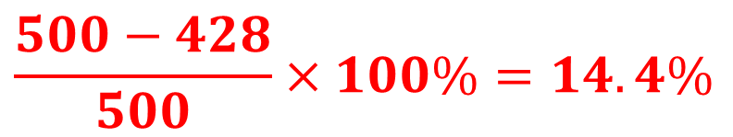
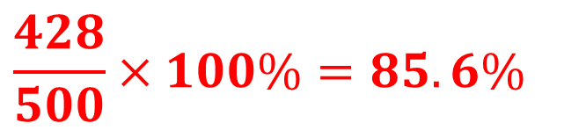
【选自教材第112页 练习十九 第8题】
1. 500 g 小麦烘干后还有 428 g。请你计算这种小麦的烘干率
和含水率。
烘干后的质量
烘干率 =
×100%
烘干前的质量
烘干前的质量－烘干后的质量
含水率 =
×100%
烘干前的质量
$$\frac{428}{500}×100\%=85.6\%$$
$$\frac{500−428}{500}×100\%=14.4\%$$
烘干率：
含水率：

Slide 11
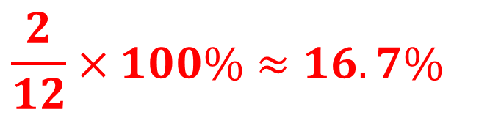
【选自教材第112页 练习十九 第9题】
2.（1）在北纬 70°以上的地方，一年约有连续 2 个月的时间
没有夜晚，没有夜晚的时间占全年的百分之多少？
一年有 12 个月。
$$\frac{2}{12}×100\%≈16.7\%$$
（2）由于纬度比较高，瑞典首都斯德哥尔摩 7 月份平均
每天日照时间大约是全天时间的 75%，每天日照
大约有多少小时？
一天有 24 个小时。
24×75% = 18（小时）

Slide 12
【选自教材第113页 练习十九 第13题】
3. 王老师想存储一个 1.8 GB 的文件。她查看了两个 U 盘的属性，
一个 U 盘总容量为 8 GB，已经用了 6.4 GB；另一个 U 盘总容
量为 16 GB，已用空间 70%。
（1）王老师将文件存在哪个 U 盘中比较合适？为什么？
8－6.4 ＝1.6 (GB)
16×(1 －70％ )＝ 4.8 (GB)
1.6 < 1.8 < 4.8，王老师将文件存在总容量为 16 GB 的 U 盘中比较合适。

Slide 13
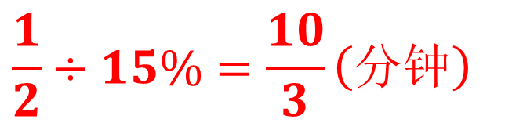
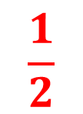
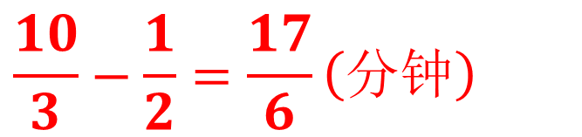
【选自教材第113页 练习十九 第13题】
3. 王老师想存储一个 1.8 GB 的文件。她查看了两个 U 盘的属性，
一个 U 盘总容量为 8 GB，已经用了 6.4 GB；另一个 U 盘总容
量为 16 GB，已用空间 70%。
（2）这个文件拷贝到 15% 时，正好用了半分钟。照这样的速度，
拷贝这个文件还需要多长时间？
$$\frac{1}{2}$$
文件拷贝的总时间×15％ ＝ 分钟
$$\frac{1}{2}÷15\%=\frac{10}{3}\left(分钟\right)$$
$$\frac{10}{3}−\frac{1}{2}=\frac{17}{6}\left(分钟\right)$$

Slide 14
【选自教材第114页 练习十九 第17题】
4. 资料一：生活垃圾无害化处理是一种不以污染环境为代价
的科学处理方法，有效减少因随意处理带来的污染问题，
变废为宝。无害化处理有三种处理方法：填埋处理、堆肥
处理、焚烧处理。

Slide 15
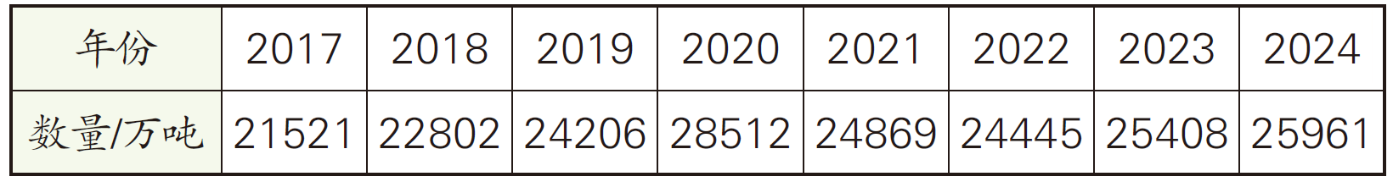
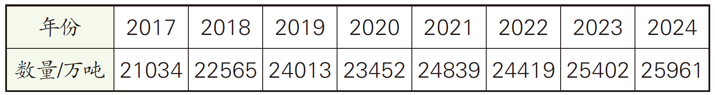
资料二：
2017~2024 年我国生活垃圾清运量统计表
2017~2024 年我国生活垃圾无害化处理量统计表

Slide 16
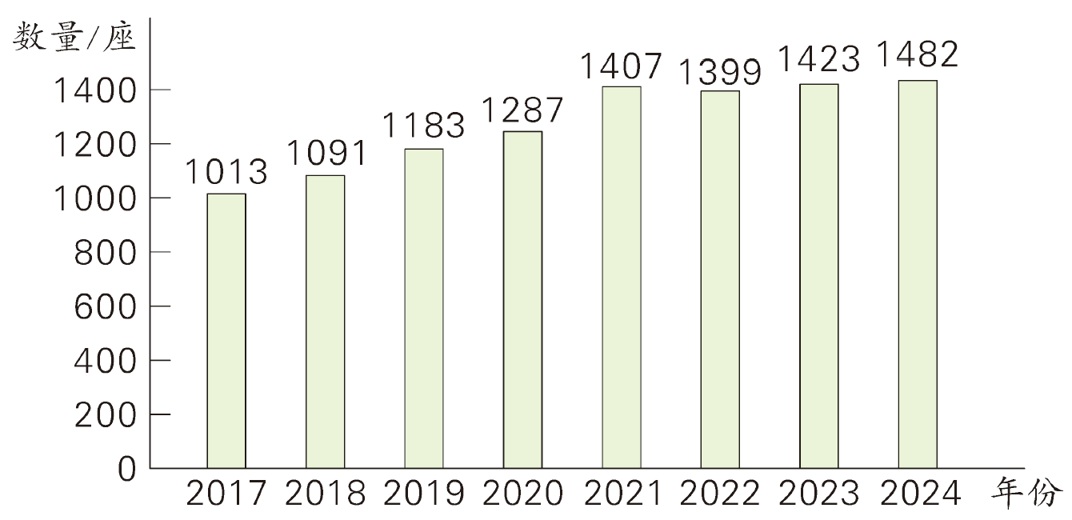
资料三：
2017~2024 年我国城市生活垃圾无害化处理厂的数量情况

Slide 17
生活垃圾无害化处理量
（1）生活垃圾无害化处理率 =
×100%
生活垃圾产生量
在统计上，由于生活垃圾产生量不易取得，可用清运量代替。
根据上述资料计算 2017~2024 年我国生活垃圾无害化处理率。
（必要时可使用计算器。）
2017~2024 年我国生活垃圾清运量统计表
作分母
2017~2024 年我国生活垃圾无害化处理量统计表
作分子

Slide 18



2017~2024 年我国生活垃圾清运量统计表
2017~2024 年我国生活垃圾无害化处理量统计表
$$2017年：\frac{21034}{21521}×100\%≈97.74\%$$
$$2018年：\frac{22565}{22802}×100\%≈98.96\%$$
$$2019年：\frac{24013}{24206}×100\%≈99.20\%$$

Slide 19
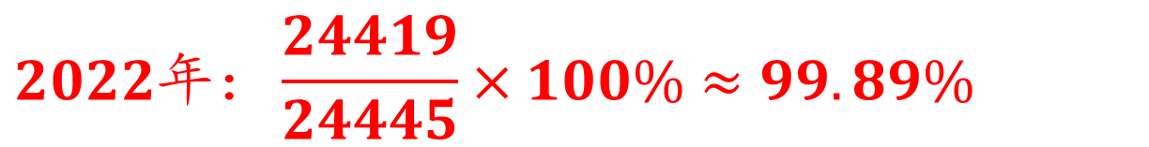
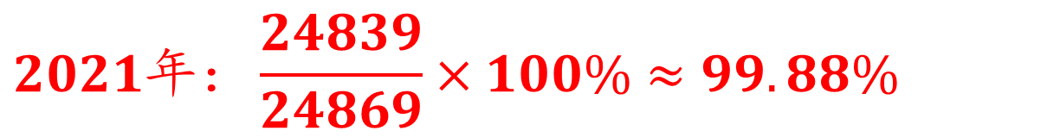

2017~2024 年我国生活垃圾清运量统计表
2017~2024 年我国生活垃圾无害化处理量统计表
$$2020年：\frac{23452}{28512}×100\%≈82.25\%$$
$$2021年：\frac{24839}{24869}×100\%≈99.88\%$$
$$2022年：\frac{24419}{24445}×100\%≈99.89\%$$

Slide 20
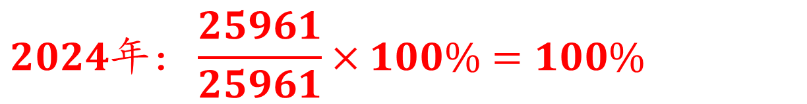
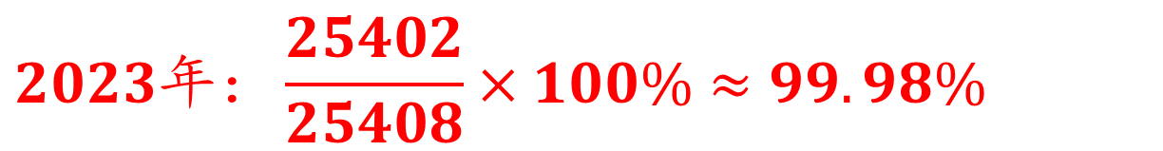
2017~2024 年我国生活垃圾清运量统计表
2017~2024 年我国生活垃圾无害化处理量统计表
$$2023年：\frac{25402}{25408}×100\%≈99.98\%$$
$$2024年：\frac{25961}{25961}×100\%=100\%$$

Slide 21
（2）结合以上三份资料，请你分析一下，我国城市生活垃圾无害化处理厂的数量呈怎样的变化趋势？为什么会呈现这样的
变化趋势？
我国城市垃圾无害化处理厂的数量
整体呈上升趋势。随着时间推移，
我国生活垃圾总量整体上一直在增加，
而 2024 年无害化处理率已达 100％ ，
故无害化处理厂应随着生活垃圾的增加
而增加，以满足日益增长的需要。
2017~2024 年我国城市生活垃圾无害化处理厂的数量情况

Slide 22
（3）你觉得 2025 年我国城市生活垃圾无害化处理厂的数量会
达到多少座？说明你的理由。查阅相关资料，验证你的猜想。
2017~2024 年我国城市生活垃圾无害化处理厂的数量情况

Slide 23
同学们，今天的数学课你们有哪些收获呢？

